Slide 1
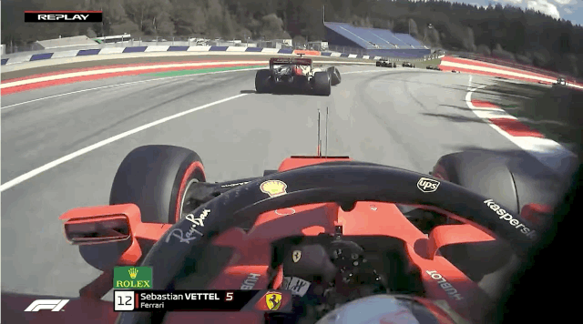
Bài 1. Chuyển động cơ học

Slide 2
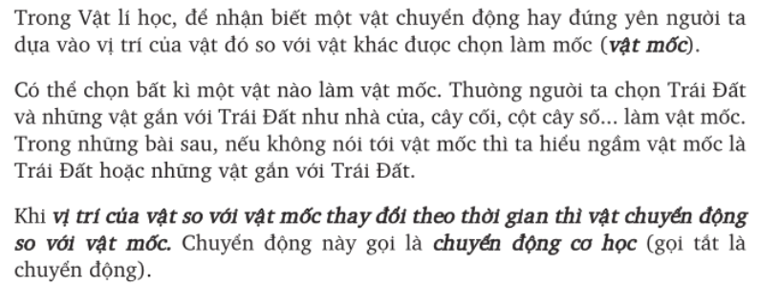
I. Làm thế nào để biết một vật đang chuyển động hay đứng yên ?

Slide 3
I. Làm thế nào để biết một vật đang chuyển động hay đứng yên ?
1. Hãy tìm ví dụ về chuyển động cơ học, trong đó chỉ rõ vật được chọn làm mốc.
2. Khi nào một vật được coi là đứng yên? Hãy tìm ví dụ về vật đứng yên, trong đó chỉ rõ vật được chọn làm mốc.

Slide 4
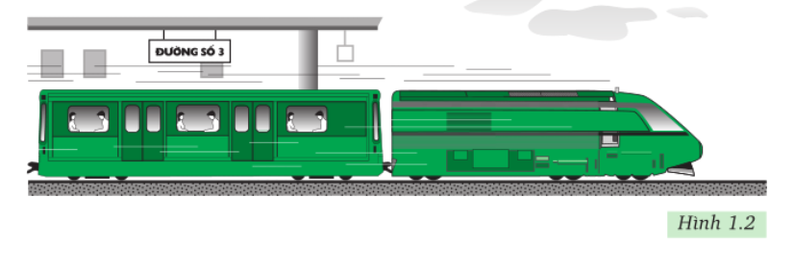
II. Tính tương đối của chuyển động và đứng yên
Toa tau di chuyển khỏi nhà Ga, so sánh:
Toa tàu với nhà Ga di chuyển hay đứng yên?
Toa tàu thì hành khách chuyển động hay đứng yên?
Một vật có thể là chuyển động so với vật này nhưng lại là đứng yên đối với vật khác
=> Chuyển động hay đứng yên có tính tương đối

Slide 5

II. Tính tương đối của chuyển động và đứng yên
Hãy tìm ví dụ minh họa khác niệm trên
Tây
Đông

Slide 6
II. Tính tương đối của chuyển động và đứng yên
Vật mốc | Ô tô | Người lái xe | Cây cột điện | Người đứng yên
Ô tô
Người lái xe
Cây cột điện
Người đứng yên
Đứng yên
Chuyển động
Chuyển động
Đứng yên
Chuyển động
Chuyển động
Chuyển động
Chuyển động
Đứng yên
Chuyển động
Chuyển động
Đứng yên

Slide 7
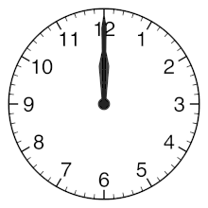
III. Một số chuyển động thường gặp
Đường mà vật chuyển động vạch ra gọi là quỹ đạo của chuyển động. Tùy theo hình dạng quỹ đạo, người ta phân biệt chuyển động thẳng và chuyển động cong.
VD:
Chuyển động thẳng của máy bay
Chuyển động cong của quả bong tenis
Chuyển động tròn là một chuyển động cong đặc biệt.
Vd: Chuyển động tròn của đầu kim đồng hồ

Slide 8
Bài tập
Có một ôtô đang chạy trên đường. Câu mô tả nào sau đây là không đúng?
A. Ô tô chuyển động so với mặt đường.
B. Ồ tô đứng yên so với người lái xe.
C. Ô tô chuyển động so với người lái xe.
D. Ô tô chuyến động so với cây bên đường.

Slide 9
Bài tập
2. Người lái đò đang ngồi yên trên chiếc thuyền thả trôi theo dòng nước. Câu mô tả nào sau đây là đúng?
A. Người lái đò đứng yên so với dòng nước.
B. Người lái đò chuyển động so với dòng nước,
C. Người lái đò đứng yên so với bờ sông
D. Người lái đò chuyển động so với chiếc thuyền

Slide 10
Bài tập
3. Nhận xét nào sau đây của hành khách ngồi trên đoàn tàu đang chạy là không đúng?
A. Cột đèn bên đường chuyển động so với đoàn tàu
B. Đầu tàu chuyển động so với toa tàu
C. Hành khách đang ngồi trên tàu không chuyển động so với đầu tàu
D. Người soát vé đang đi trên tàu chuyển động so với đầu tàu

Slide 11
Bài tập
4. Khi nói Trái Đất quay quanh Mật Trời ta đã chọn vật nào làm mốc? Khi nói Mặt Trời mọc đằng Đông, lặn đằng Tây, ta đã chọn vật nào làm mốc?
Giải
Chọn Mặt Trời làm mốc: Trái Đất quay quanh Mặt Trời
Chọn Trái Đất làm mốc: Mặt Trời mọc đằng Đông, lặn đằng Tây

Slide 12
Bài tập
5. Một đoàn tàu hỏa đang chạy trên đường ray. Người lái tàu ngồi trong buồng lái. Người soát vé đang đi lại trên đoàn tàu. Cây cối ven đường và tàu chuyển động hay đừng yên so với:
Người soát vé.
b. Đường tàu.
c. Người lái tàu.
Giải
Vật mốc | Cây cối ven đường | Toa Tàu
a. Người soát vé.
b. Đường tàu.
c. Người lái tàu.

